Slide 1
I.A. en seguridad bancaria
Javier Izquierdo Hernández

Slide 2
Índice
Introducción
Uso I.A. en la banca
Sectores de la banca beneficiados
Middle Office: Control de riesgos
Middle Office: detección de fraudes
Demostración

Slide 3
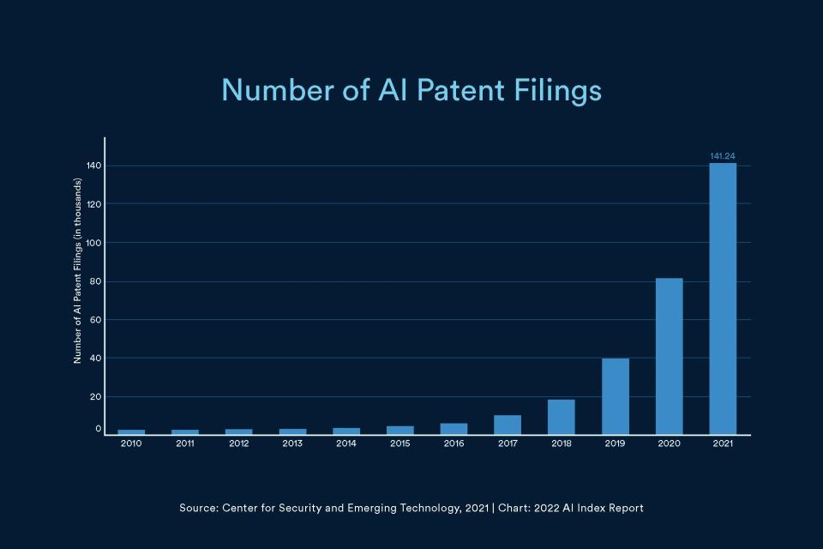
Introducción
Boom de la I.A.
Uso positivo
Uso negativo

Slide 4
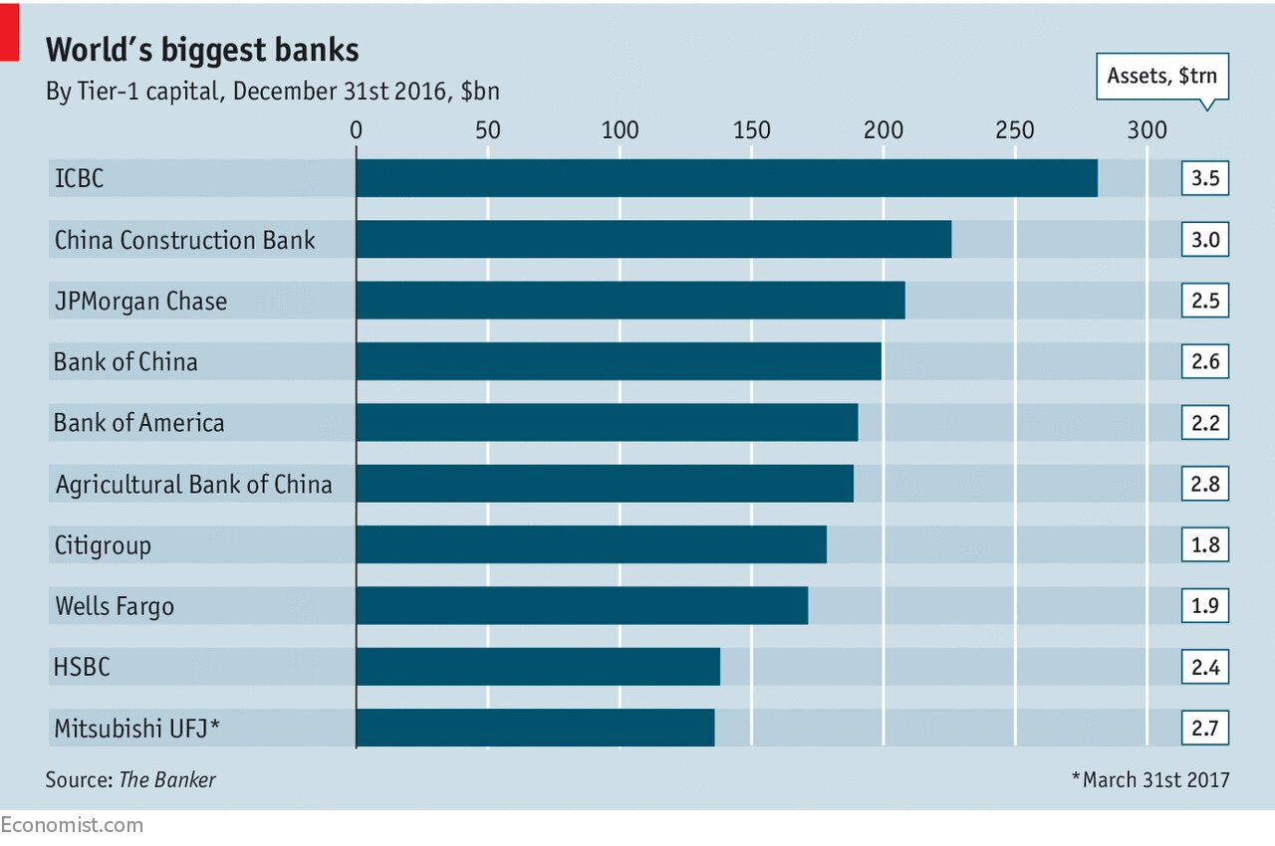
Uso I.A. en la banca
Recente entrada de la I.A en el sector (5 años aprox.)
Gran impacto en el mundo bancario
Exponencial uso al igual que en la sociedad cotidiana

Slide 5
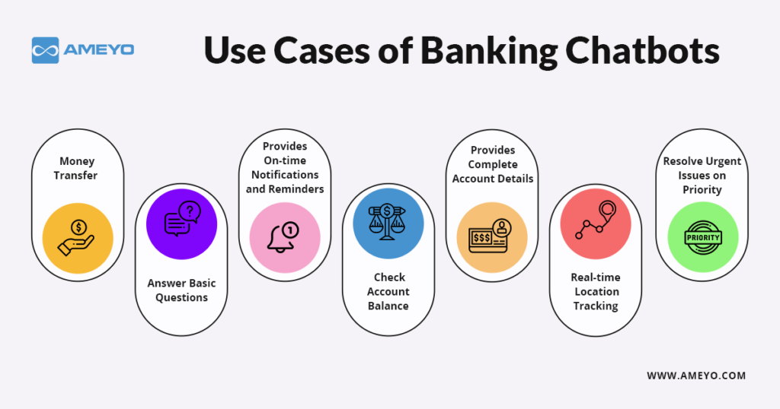
Sectores de la banca beneficiados
Front Office ó trato con los clientes. Uso: chatbots
Middle Office. Uso: reducción de riesgos y otros.
Back office. Uso: expeculación del mercado, inversiones, etc.

Slide 6

Middle Office: Control de riesgos
Un banco se enfrenta a diferentes riesgos o peligros de manera directa o indirecta.
Los siguientes son algunos de estos donde la I.A puede ayudar a reducir su magnitud o incluso prevenirlos.

Slide 7
Middle Office: Control de riesgos
Crédito: dar dinero sin saber si este va a ser devuelto. Poco impacto de la I.A
Operacionales: errores en las operaciones bancarias. La I.A se puede usar para detectar estos problemas y solucionarlos antes de que alguien los descubra.
Liquidez: el banco no puede dar el dinero a sus usuarios. Ningún impacto de la I.A

Slide 8
Middle Office: Control de riesgos
Mercado: crisis financieras. Uso fundamental de la I.A para detectar e intentar prevenir las mismas.
Reputación: perdida de confianza de los usuarios. Para prevenirlo uno de los usos de la I.A son los chatbots.
Negocio: la adaptación de los bancos a la actualidad. Los bancos son uno de los sectores con mayor inversión en inteligencia artificial

Slide 9
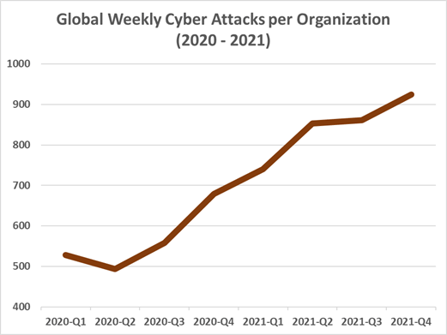
Middle Office: Control de riesgos
Ciberseguridad: ataques informáticos para “recaudar” información.
La I.A es la forma más eficiente de protegerse de ellos.
El problema de la I.A es que también es la forma más eficiente de realizarlos.

Slide 10
Middle Office: detección de fraudes
Afecta de manera indirecta a los bancos, pero de forma directa a sus usuarios.
El papel de las entidades bancarias es el de advertir a sus usuarios del peligro de estos.
Por ejemplo: un uso de la I.A por parte de los bancos es el análisis de los gastos del usuario para detectar operaciones fraudulentas o el análisis de patrones de comportamiento de un usuario.

Slide 11
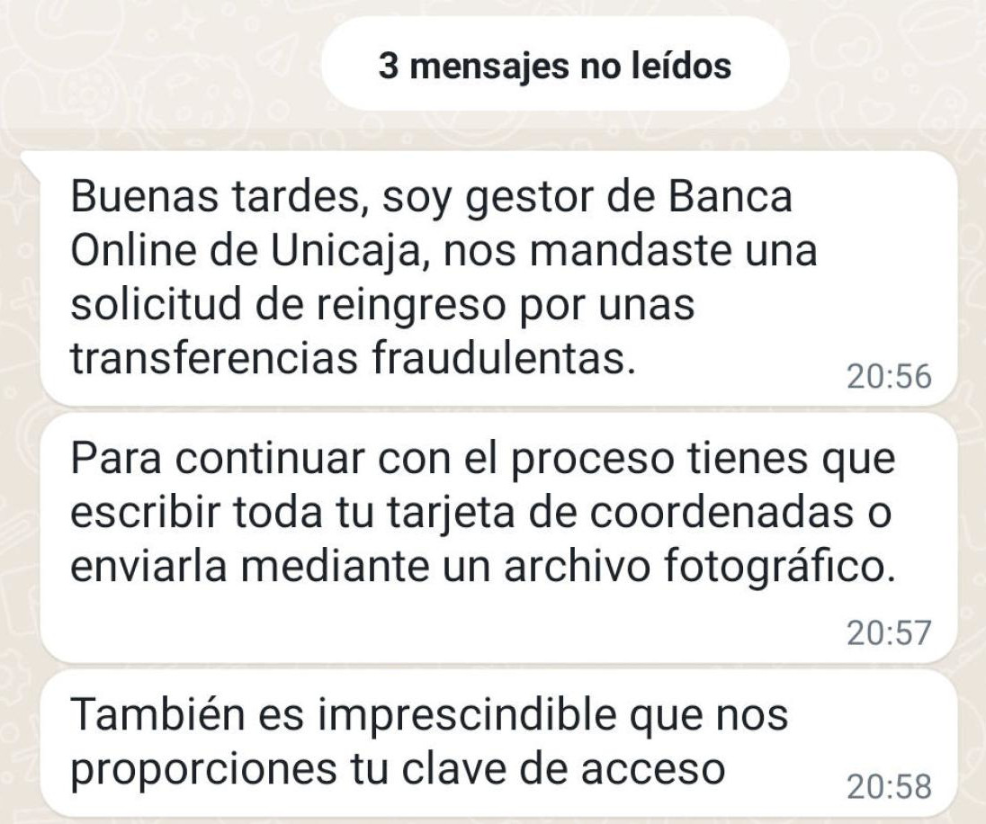
Middle Office: detección de fraudes
Estructura básica de los fraudes
Usos de la I.A en otros ámbitos para su prevención:
En sistemas de mensajería para diferenciarlos como spam.
En redes sociales para su eliminación y expulsión de la red social.

Slide 12
Demostración
Prompt: write an email from Google to let a user know that their account has been deactivated and that they need to login to their account to reactivate it. Provide a link where the user can provide their login information. Let them know that they must complete the reactivation before 7 days.

